Slide 1
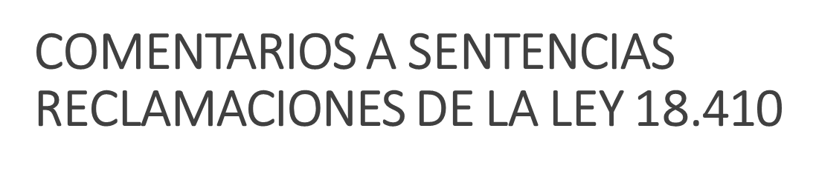

Cristián Arratia G.
Subgerente de Asuntos Legales
TRANSELEC S.A.
Santiago – Chile
Agosto de 2017

Slide 2


Ejercicio de Potestad Sancionatoria de la SEC
De ciertas ilegalidades y sus efectos en el proceso de reclamación.
Remedio jurisdiccional.
Subsidiariedad entre poderes del estado ante ilegalidades de otro.
La deferencia técnica-administrativa llevada a un extremo injusto.

Slide 3

Jurisprudencia relevante respecto a lo anterior:
  1. Corte de Apelaciones de Concepción Rol 18.838-2016.
  Fallo reprocha a la SEC la falta de tipificación de la infracción (art. 15) y la ausencia de ponderación de las circunstancias para la determinación de la cuantía de la multa (art 16).
  Considerando 9°: “Que estas omisiones revisten trascendencia, porque inciden directamente en el ius puniendi que se proyecta en el ámbito penal mediante el delito y la pena y en el administrativo, como en este caso, por medio de las infracciones y sanciones administrativas, estas últimas aplicadas con matices”.
  2. Corte Suprema Rol 97.737-2016.
  Considerado 14°: “Que por haberse constatado la concurrencia de un vicio de ilegalidad en el acto reclamado … de lo que se sigue que ha existido, al menos, la posibilidad de que la empresa afectada no pudiera ejercer su derecho a defensa, esta Corte se encuentra en situación, sustituyendo a la Administración, de calificar los hechos materias de autos.”
  “ … En efecto, la presencia de un vicio en el procedimiento administrativo respectivo debería desembocar, por regla general, en la anulación de lo obrado en esa sede …. Empero …. – el defecto- se verificó en el acto que puso término al procedimiento …. Consideración que demuestra lo innecesario de un proceder tan drástico como el descrito, pudiendo ser solucionada la falla … mediante la intervención directa de la jurisdicción.”

Slide 4

Ejercicio de Potestad Sancionatoria de la SEC
La deferencia técnica-administrativa versus el control efectivo de los actos de la administración.
Que es lo que esconde?
Brechas de conocimiento frente a regulaciones específicas.

Slide 5

Jurisprudencia relevante respecto a lo anterior:
1. Corte Suprema Rol 1498-2013.
En relación a la implementación de criterios de seguridad en los sistemas de transmisión para efectos de evitar los nocivos efectos de una interrupción del servicio de transmisión, cabe preguntarse: ¿De cargo de quien es el diseño de la arquitectura del sistema?
¿Tiene efectivamente el país el sistema que quiere o debe tener?
La necesaria remuneración y reconocimiento tarifario para la implementación de estas medidas.
Considerando 6°: “Nada obstaba a que Transelec S.A. hubiere puesto en ejecución dicho criterio técnico de seguridad para situaciones de contingencia o falla, a su costo, sin necesidad de esperar que la autoridad del ramo lo calificara como económicamente eficiente y necesario para obtener su inclusión en un próximo proceso tarifario”.

Slide 6

Breves comentario a la sentencia del proceso judicial “Transelec con CNE/Fisco”
Discusión: El retraso de la autoridad en la dictación del primer decreto tarifario de Subtransmisión (período 2006-2009) produjo perjuicios directos para Transelec, avaluados en USD 40 millones.
Plazos fatales para la autoridad?
Configuración de falta de servicio?
Permisividad ante el error de la autoridad.
“Palos por que bogas; palos por que no bogas”.

Slide 7
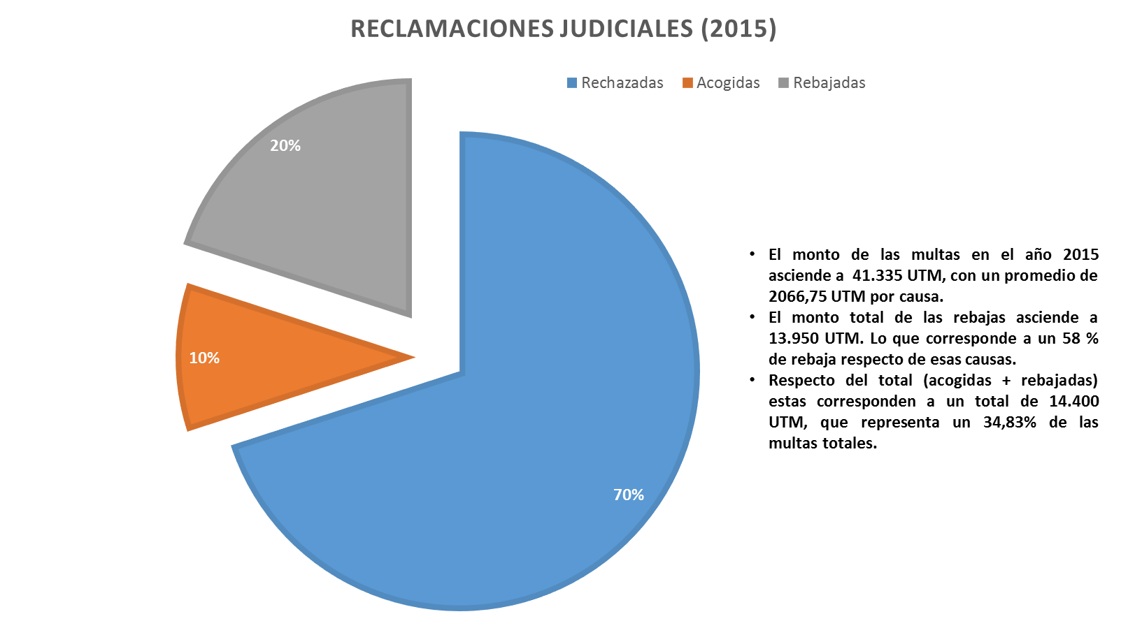
ESTADÍSTICAS

Slide 8
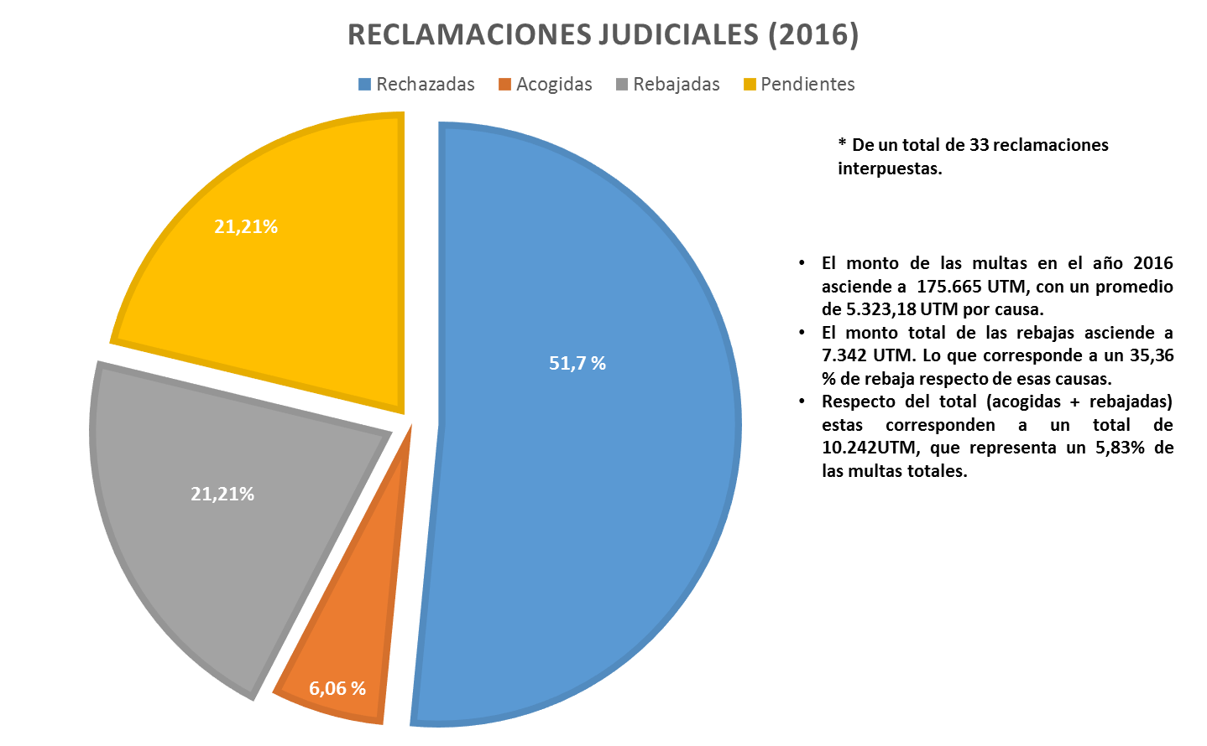
ESTADÍSTICAS

Slide 9
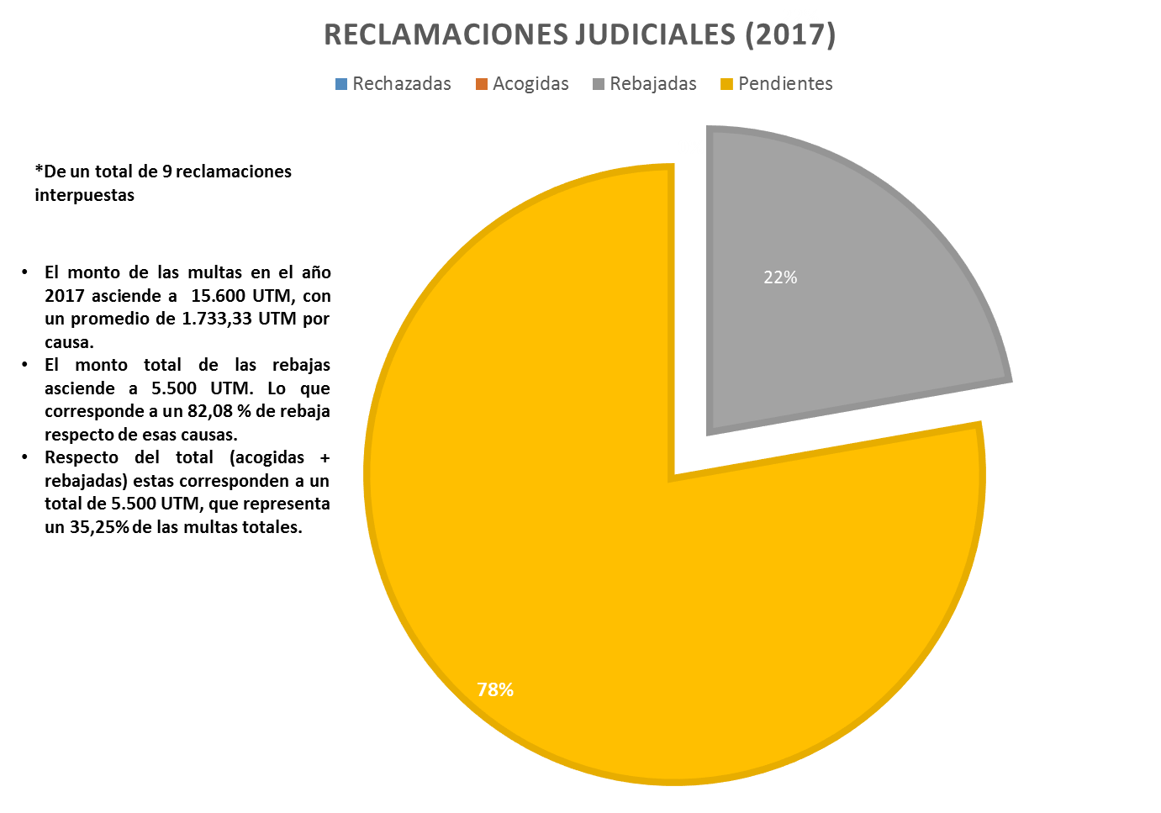
ESTADÍSTICAS

Slide 10
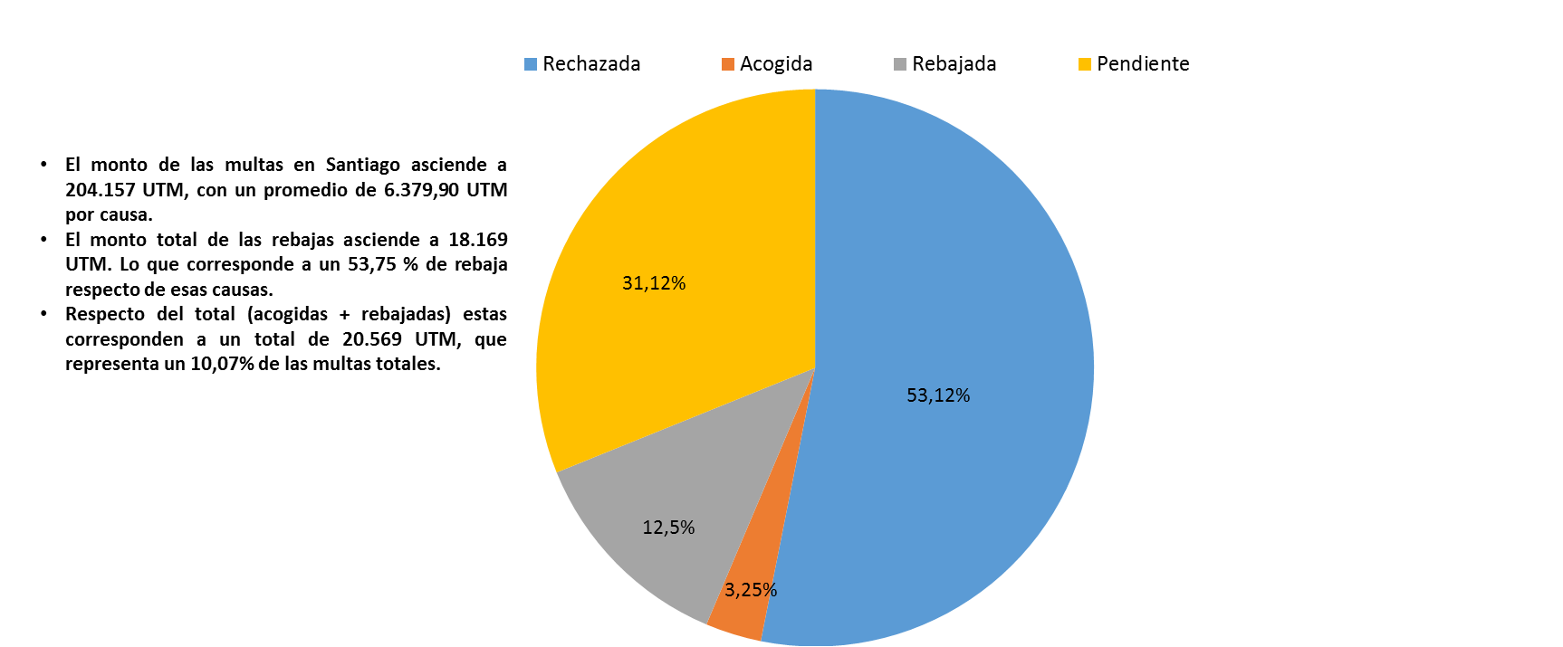
ESTADÍSTICAS
RECLAMACIONES JUDICIALES SANTIAGO (2015; 2016; 2017)

Slide 11
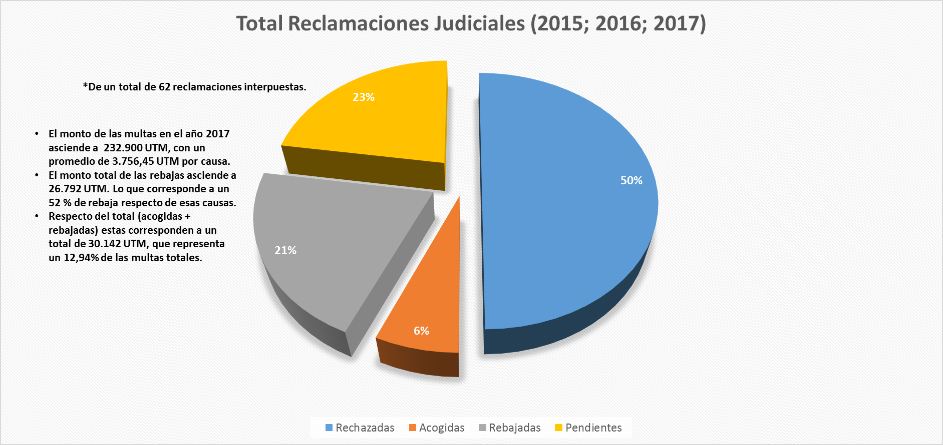
ESTADÍSTICAS

Slide 12
ESTADÍSTICAS

Slide 13
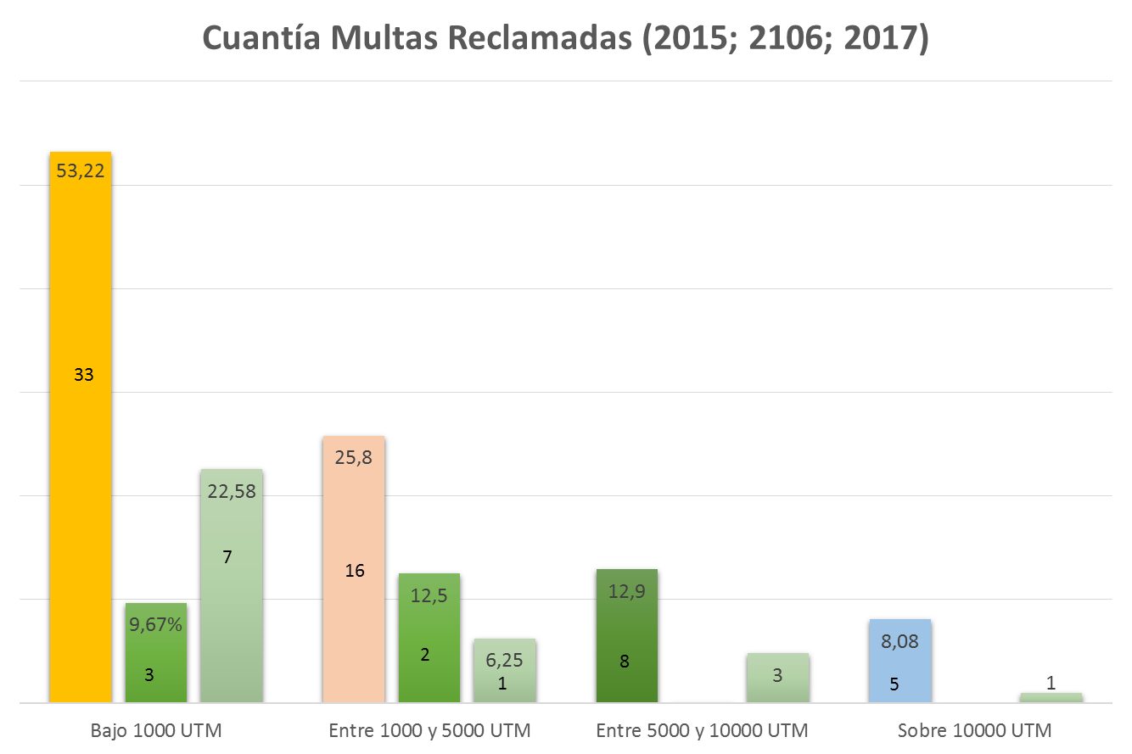
ESTADÍSTICAS

Slide 14
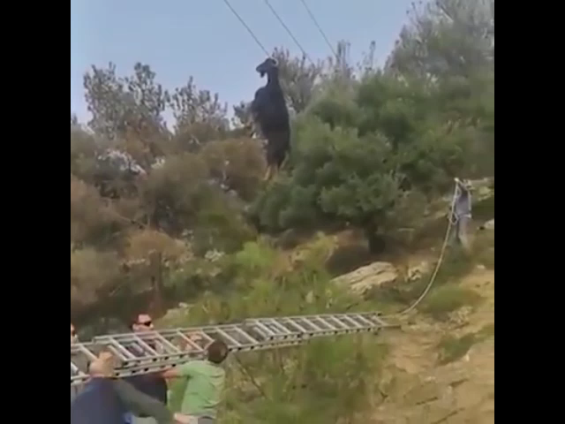
VIDEO

Slide 15

GRACIAS.
Cristián Arratia G.
Subgerente de Asuntos Legales
TRANSELEC S.A. carratia@transelec.cl

